Slide 1

CURSO: Taller de Analítica Unidad III: Series de Tiempo.
Clase 1: Introducción a las Series de Tiempo.
Profesor: Diego Miranda Olavarría
Data Scientist

Slide 2

I. SERIES DE TIEMPO
Notes:
Expone: Paulette Reyes

Slide 3

Introducción a las Series de Tiempo

Slide 4


INTRODUCCIÓN A LAS SERIES DE TIEMPO
“Una serie de tiempo es una colección de observaciones de una característica particular, efectuadas en sucesivos momentos del tiempo, ordenadas y equidistantes cronológicamente”
(Brockwell y Davis, 2016)

Slide 5
INTRODUCCIÓN A LAS SERIES DE TIEMPO
Las series de tiempo (time series) son conjuntos de datos que representan observaciones recopiladas secuencialmente a lo largo del tiempo.
Estos datos se utilizan para estudiar y analizar el comportamiento de una variable o fenómeno en función del tiempo.
Las series de tiempo se encuentran en una amplia gama de campos, como la economía, las finanzas, la meteorología, la salud pública y más.
Algunos ejemplos comunes de series de tiempo incluyen precios de acciones, temperatura, PIB, entre otros.

Slide 6
INTRODUCCIÓN A LAS SERIES DE TIEMPO
“El objetivo de la identificación de la información histórica es determinar el patrón básico en su comportamiento, que posibilite la proyección futura de la variable deseada”
(Sapag, 1998)
Las series de tiempo son fundamentales para comprender y predecir el comportamiento futuro de un fenómeno.
Se utilizan en pronósticos y planificación en diversos campos, como la economía, la gestión empresarial, la meteorología y la ingeniería.
Ayudan a identificar patrones, tendencias y cambios en el tiempo, lo que puede ser útil para la toma de decisiones informadas.

Slide 7
INTRODUCCIÓN A LAS SERIES DE TIEMPO
SERIES DE TIEMPO V/S DATOS TRANSVERSALES
En un conjunto de datos de sección cruzada, también conocidos como datos transversales, cada fila representa una “entidad” distinta, como un individuo, una empresa, un país o una región, y cada “columna” representa una variable específica que se ha medido para esas entidades en un momento determinado.
Por ejemplo, si estuviéramos recopilando datos de ingresos y nivel educativo para diferentes personas en un país en un solo año, tendríamos un conjunto de datos de sección cruzada. Cada fila del conjunto de datos representaría a una persona, y las columnas representarían las variables como ingresos y nivel educativo.

Slide 8
INTRODUCCIÓN A LAS SERIES DE TIEMPO
SERIES DE TIEMPO V/S DATOS TRANSVERSALES
Para los datos transversales las observaciones se recopilan en un solo punto en el tiempo para múltiples entidades, en cambio, las series de tiempo involucran observaciones secuenciales a lo largo del tiempo para una sola entidad.
Mientras que los datos de sección cruzada pueden analizarse mediante técnicas como la regresión lineal, las series de tiempo requieren métodos específicos para modelar la dependencia temporal y las estructuras de autocorrelación.

Slide 9
INTRODUCCIÓN A LAS SERIES DE TIEMPO
Característica | Datos Transversales | Series de Tiempo
Naturaleza de las observaciones | Observaciones recopiladas en un solo punto en el tiempo para múltiples entidades. | Observaciones secuenciales a lo largo del tiempo para una sola entidad.
Entidades | Representa múltiples entidades o individuos, como personas, empresas, países, etc. | Representa una sola entidad a lo largo del tiempo, como una variable o fenómeno.
Variables | Múltiples variables observadas para cada entidad en un solo punto en el tiempo. | Una o más variables observadas secuencialmente a lo largo del tiempo.
Estructura de los datos | Datos organizados en una tabla donde cada fila representa una entidad y cada columna representa una variable. | Datos organizados en una secuencia temporal, donde cada observación está asociada con un momento específico en el tiempo.
Análisis temporal | No implica análisis temporal ya que las observaciones se recopilan en un solo momento en el tiempo. | El análisis temporal es fundamental para comprender tendencias, estacionalidad, ciclos y otros patrones temporales en los datos.
Ejemplo | Encuesta de ingresos y nivel educativo recopilada para diferentes personas en un año específico. | Registro de temperatura diaria recopilado para una ubicación específica durante varios años.

Slide 10
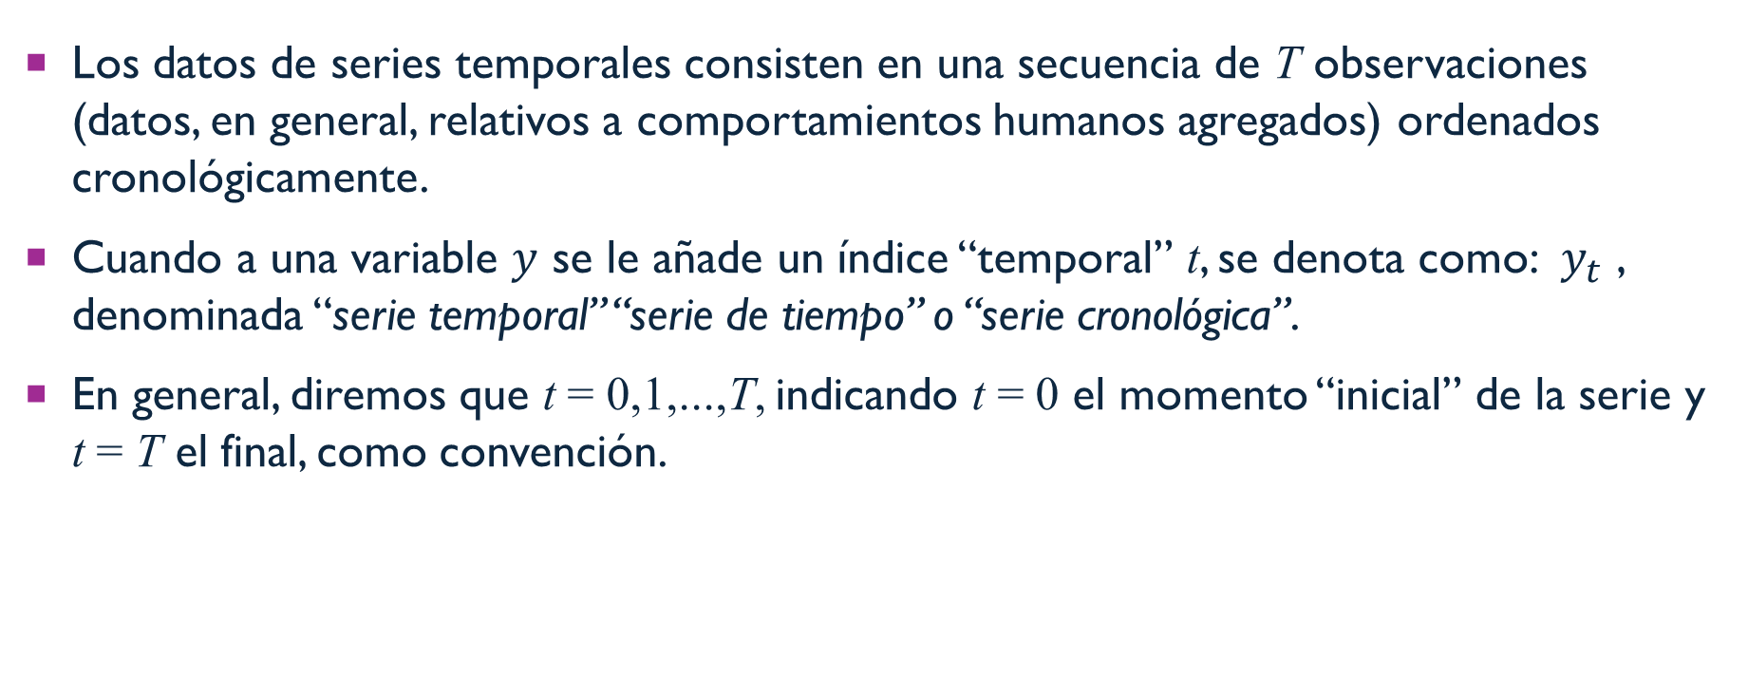
INTRODUCCIÓN A LAS SERIES DE TIEMPO
Los datos de series temporales consisten en una secuencia de T observaciones (datos, en general, relativos a comportamientos humanos agregados) ordenados cronológicamente.
Cuando a una variable $y$ se le añade un índice “temporal” t, se denota como: $y_{t}$ , denominada “serie temporal” “serie de tiempo” o “serie cronológica”.
En general, diremos que t = 0,1,...,T, indicando t = 0 el momento “inicial” de la serie y t = T el final, como convención.

Slide 11
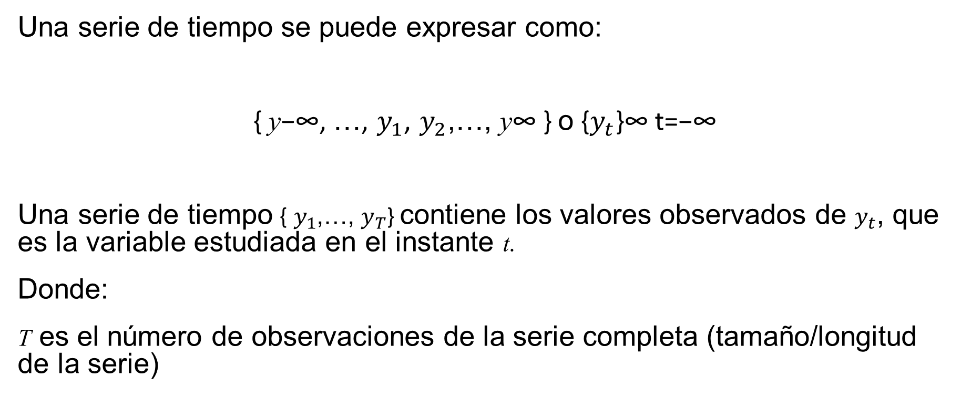
INTRODUCCIÓN A LAS SERIES DE TIEMPO
Una serie de tiempo se puede expresar como:
{ y−∞, …, $y_{1}$, $y_{2}$,…, y∞ } o {$y_{t}$}∞ t=−∞
Una serie de tiempo { $y_{1}$,…, $y_{T}$} contiene los valores observados de $y_{t}$, que es la variable estudiada en el instante t.
Donde:
T es el número de observaciones de la serie completa (tamaño/longitud de la serie)

Slide 12
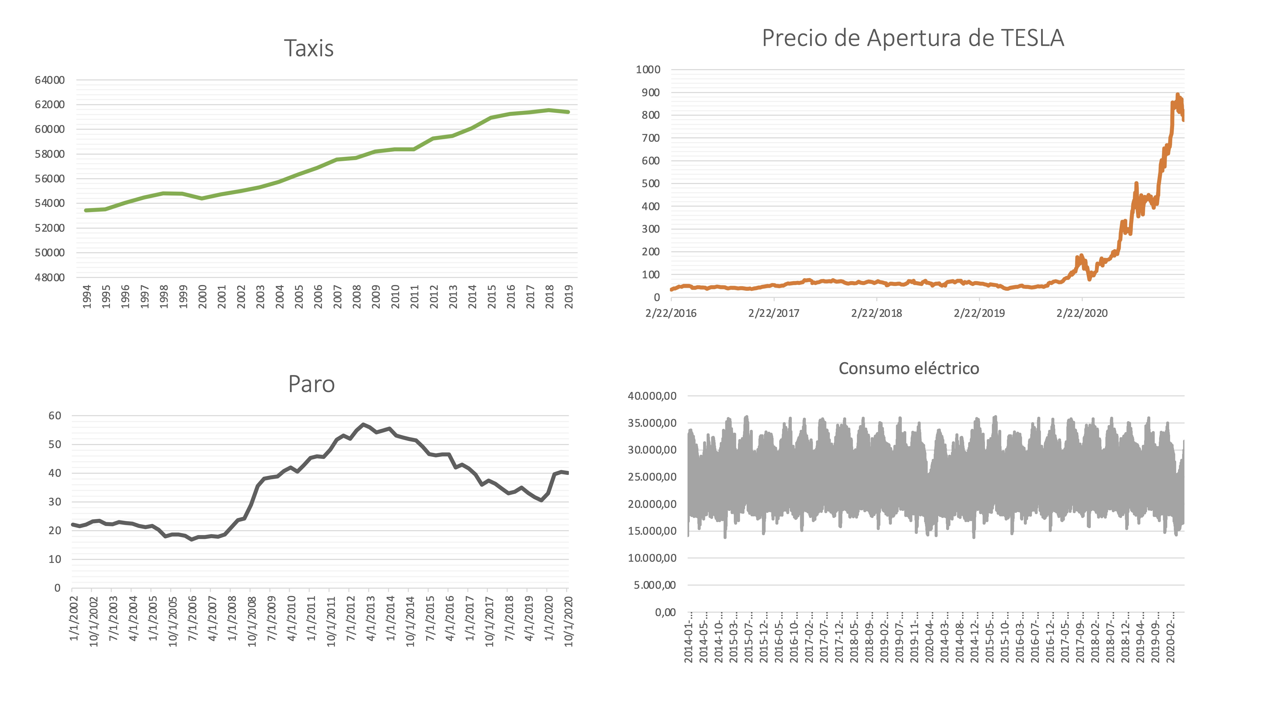
INTRODUCCIÓN A LAS SERIES DE TIEMPO
La frecuencia de una serie indica cada cuánto tiempo se representa la información disponible.
Ejemplo:
Taxis
Precio apertura acción
Desempleo
Consumo eléctrico

Slide 13
INTRODUCCIÓN A LAS SERIES DE TIEMPO
Taxis: con frecuencia anual, representa el número de taxis en circulación.
Precio Apertura: con frecuencia diaria, representa el precio de la acción de una empresa.
Desempleo: con frecuencia trimestral, representa la tasa de desempleo de individuos menores de 25 años.
Consumo eléctrico: con frecuencia horaria, representa el consumo en MW hora.

Slide 14
Componentes de una Serie de Tiempo

Slide 15

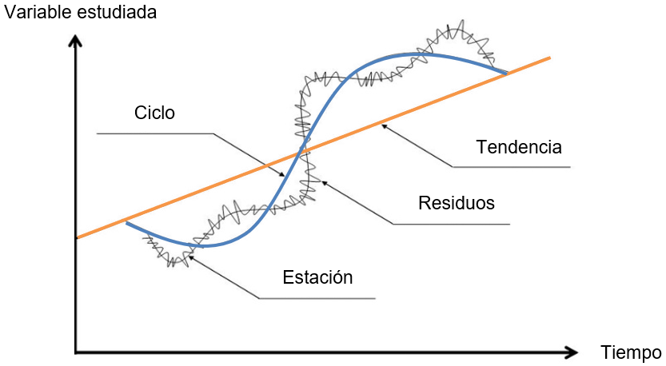
COMPONENTES DE UNA SERIE DE TIEMPO
Tendencia (Trend): Indica la evolución de la variable a largo plazo.
Estacionalidad (Seasonality): Muestra el movimiento periódico a corto plazo dentro de un mismo ciclo.
Ciclo (Cycle): Recoge las oscilaciones periódicas de la variable.
Aleatoriedad (Random): Variaciones aleatorias o estocásticas en los datos que no pueden explicarse por la tendencia, la estacionalidad o los ciclos.
Aleatoriedad
Componentes de una serie de tiempo. Sapag (1998)

Slide 16
TENDENCIA (TREND)
La tendencia en una serie de tiempo se refiere a la dirección general del comportamiento de los datos a lo largo del tiempo.
Representa el patrón a largo plazo de crecimiento, declive o estabilidad en los datos, ignorando las fluctuaciones de corto plazo, estacionales o aleatorias.
Identificar la tendencia es fundamental para comprender la evolución de la serie de tiempo y puede proporcionar información valiosa sobre las fuerzas subyacentes que impulsan el comportamiento observado.
COMPONENTES DE UNA SERIE DE TIEMPO

Slide 17
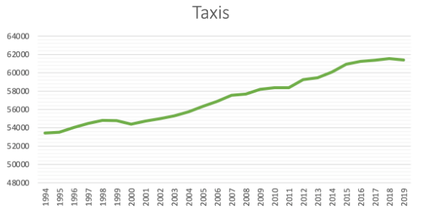
Ejemplo:
Serie temporal de numero de Taxis en circulación por año. En esta se puede ver claramente una tendencia lineal creciente.
COMPONENTES DE UNA SERIE DE TIEMPO

Slide 18
ESTACIONALIDAD (SEASONALITY)
La estacionalidad en una serie de tiempo se refiere a variaciones periódicas y recurrentes que ocurren en un ciclo fijo y predecible dentro de un período específico, como días, semanas, meses o años.
Estas variaciones están influenciadas por factores estacionales, como las estaciones del año, días festivos, días de la semana o eventos recurrentes que ocurren regularmente en ciertos momentos del año.
Identificar y comprender la estacionalidad es crucial en el análisis de series de tiempo, ya que proporciona información sobre patrones de comportamiento repetitivos que pueden afectar las tendencias y los pronósticos a corto y mediano plazo.
COMPONENTES DE UNA SERIE DE TIEMPO

Slide 19
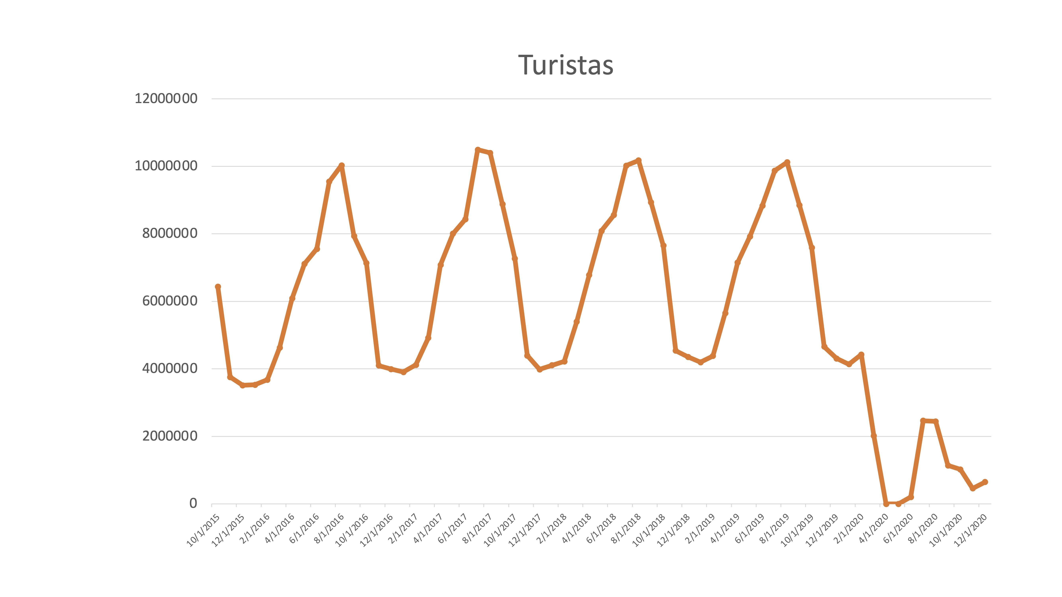
Ejemplo:
Serie temporal de turistas en España. En esta serie de turistas mensuales se puede ver claramente la pauta estacional.
COMPONENTES DE UNA SERIE DE TIEMPO

Slide 20
CICLO (CYCLE)
Los ciclos en una serie de tiempo representan fluctuaciones no periódicas pero repetitivas que ocurren a lo largo del tiempo y que no están asociadas con factores estacionales.
A diferencia de la estacionalidad, que sigue un patrón regular y predecible en intervalos específicos, los ciclos pueden tener una duración variable y no están necesariamente ligados a eventos estacionales o calendario.
Los ciclos pueden tener una duración que varía desde unos pocos meses hasta varios años o incluso décadas. Estos ciclos pueden representar fenómenos económicos como ciclos de negocios, ciclos inmobiliarios o ciclos de inversión que siguen patrones recurrentes, pero no necesariamente predecibles.
COMPONENTES DE UNA SERIE DE TIEMPO

Slide 21
ALEATORIEDAD (RANDOM)
La aleatoriedad en una serie de tiempo se refiere a las fluctuaciones impredecibles y no sistemáticas que no pueden explicarse por la tendencia, la estacionalidad o los ciclos.
Estas fluctuaciones aleatorias son inevitables en muchos fenómenos naturales y humanos.
Pueden deberse a una variedad de factores, como el azar, la variabilidad inherente, errores de medición o el ruido en los datos.
Estas fluctuaciones son impredecibles y no pueden ser modeladas directamente.
COMPONENTES DE UNA SERIE DE TIEMPO

Slide 22
Análisis Exploratorio

Slide 23


Análisis exploratorio
El análisis exploratorio de series de tiempo es una etapa crucial en el proceso de análisis de datos temporales.
Proporciona información fundamental sobre la estructura y el comportamiento de la serie de tiempo, lo que es fundamental para la toma de decisiones informadas y el desarrollo de modelos predictivos precisos.

Slide 24
Análisis exploratorio
ANÁLISIS EXPLORATORIO
1. Resumen estadístico
2. Descomposición
3. Estacionariedad (Stationarity)

Slide 25
1. RESUMEN ESTADÍSTICO
DEPENDENCIA TEMPORAL
La dependencia temporal se refiere a la relación entre las observaciones en una serie a lo largo del tiempo.
En otras palabras, implica que los valores de la serie temporal en un momento dado están influenciados por los valores pasados y, en algunos casos, también por los valores futuros.
La existencia de dependencia temporal sugiere que las observaciones en una serie temporal no son independientes entre sí, sino que están correlacionadas a través del tiempo.
Esta dependencia puede manifestarse de varias formas, como patrones de tendencia, estacionalidad, ciclos o autocorrelación.

Slide 26
1. RESUMEN ESTADÍSTICO
Los rezagos y adelantos son herramientas utilizadas para capturar la dependencia temporal en una serie.
Rezagos (lags): se utilizan para referirse a observaciones pasadas de la serie temporal. Por ejemplo, si estamos en el tiempo 𝑡 y nos referimos al rezago 1 (𝑡−1), estamos hablando de la observación inmediatamente anterior al tiempo 𝑡. Del mismo modo, un rezago 2 (𝑡−2) sería dos periodos antes del tiempo 𝑡, y así sucesivamente.
Adelantos (leads): se utilizan para referirse a observaciones futuras de la serie temporal. Por ejemplo, si estamos en el tiempo 𝑡 y nos referimos al adelanto 1 (𝑡+1), estamos hablando de la observación inmediatamente después del tiempo 𝑡. Del mismo modo, un adelanto 2 (𝑡+2) sería dos periodos después del tiempo 𝑡, y así sucesivamente.

Slide 27
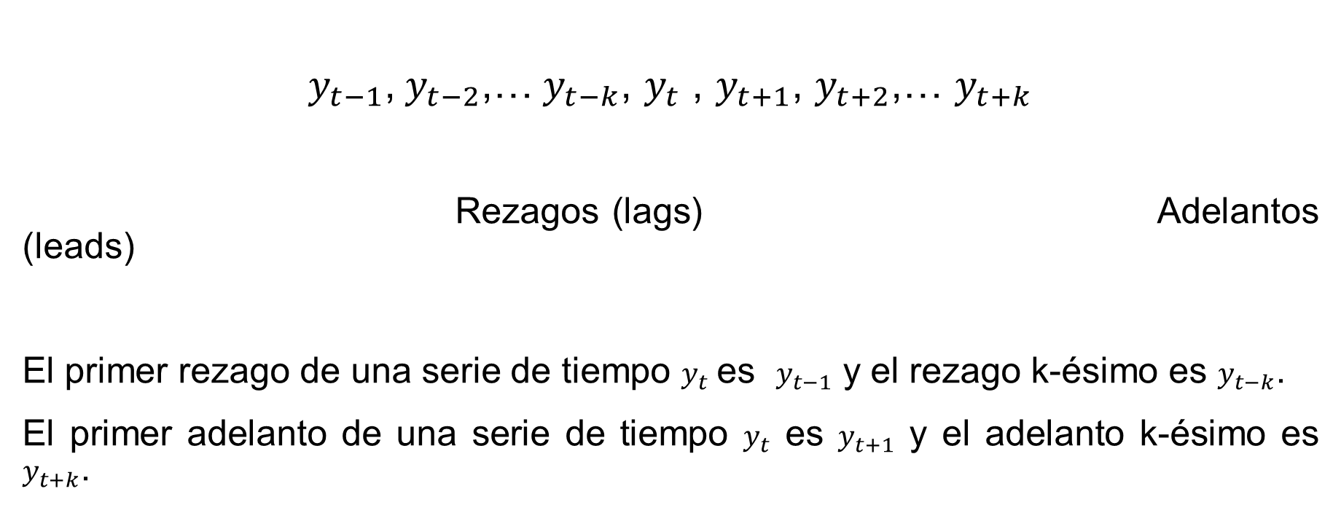
1. RESUMEN ESTADÍSTICO
$y_{t−1}$, $y_{t−2}$,… $y_{t−k}$, $y_{t}$ , $y_{t+1}$, $y_{t+2}$,… $y_{t+k}$
Rezagos (lags) Adelantos (leads)
El primer rezago de una serie de tiempo $y_{t}$ es $y_{t−1}$ y el rezago k-ésimo es $y_{t−k}$.
El primer adelanto de una serie de tiempo $y_{t}$ es $y_{t+1}$ y el adelanto k-ésimo es $y_{t+k}$.

Slide 28
1. RESUMEN ESTADÍSTICO
El análisis estadístico de la media, la varianza, la autocorrelación y la autocovarianza de una serie temporal son fundamentales para comprender la estructura y el comportamiento de los datos a lo largo del tiempo.
En el escenario ideal, la serie temporal muestra estabilidad y consistencia en su nivel de media, varianza y autocorrelación a lo largo del tiempo.
Por el contrario, en el peor escenario, se observan tendencias pronunciadas, volatilidad impredecible y estructuras de autocorrelación caóticas o erráticas, lo que dificulta el análisis y pronóstico de la serie.

Slide 29
1. RESUMEN ESTADÍSTICO
MEDIA
La media proporciona una medida de tendencia central en la serie temporal. Calcula el valor promedio de los datos a lo largo de todo el período de tiempo.
La media es útil para comprender el nivel típico o esperado de la serie temporal.
Puede ayudar a identificar cambios en el nivel de la serie temporal a lo largo del tiempo, como tendencias ascendentes o descendentes.
Los cambios en el nivel pueden indicar fluctuaciones en el nivel típico de la serie temporal.

Slide 30
1. RESUMEN ESTADÍSTICO
VARIANZA
La varianza mide la dispersión de los datos alrededor de la media. Indica cuánto varían los valores individuales de la serie temporal con respecto al valor promedio.
Una alta varianza sugiere una mayor variabilidad en los datos, mientras que una baja varianza indica una menor variabilidad.
Cambios en la variabilidad pueden indicar períodos de mayor o menor volatilidad en la serie temporal.

Slide 31
1. RESUMEN ESTADÍSTICO
AUTOCORRELACIÓN
La autocorrelación es una medida estadística que describe la relación lineal entre valores sucesivos en una serie de datos.
Mide cómo se relaciona una observación con las observaciones pasadas en la misma serie temporal.
La autocorrelación calcula la similitud entre una observación en un tiempo dado y las observaciones en momentos anteriores.

Slide 32
1. RESUMEN ESTADÍSTICO
AUTOCORRELACIÓN
Si la autocorrelación es alta y positiva, significa que las observaciones están fuertemente correlacionadas y tienden a seguir un patrón similar a lo largo del tiempo.
Por otro lado, si la autocorrelación es baja o cercana a cero, indica que no hay una relación lineal fuerte entre las observaciones sucesivas.
La función de autocorrelación (ACF) muestra los coeficientes de autocorrelación para diferentes rezagos (números de períodos de retraso), lo que ayuda a comprender la estructura temporal de la serie.

Slide 33
1. RESUMEN ESTADÍSTICO
AUTOCOVARIANZA
La autocovarianza es una medida estadística que indica cómo se relacionan dos observaciones de una misma serie de datos en función del desplazamiento temporal entre ellas.
Es una medida de la covariación entre las observaciones de la serie consigo misma en diferentes momentos del tiempo.

Slide 34
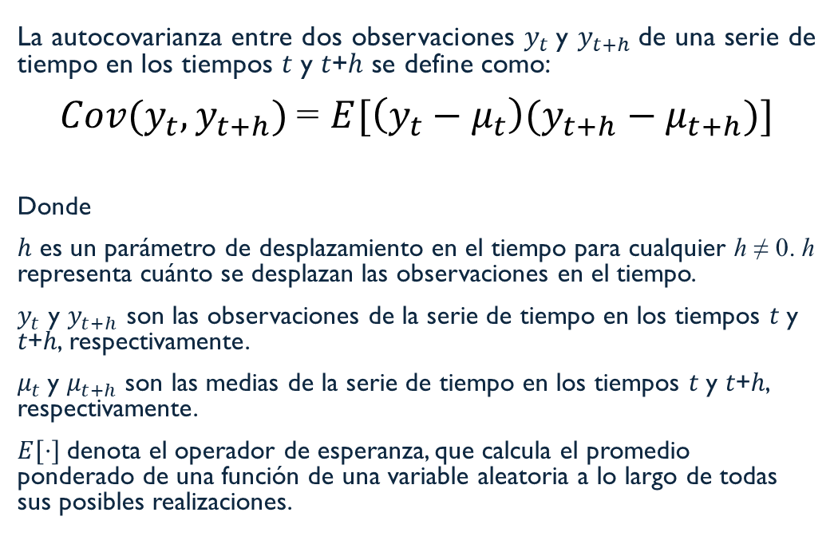
1. RESUMEN ESTADÍSTICO
AUTOCOVARIANZA
La autocovarianza entre dos observaciones $y_{t}$y $y_{t+h}$de una serie de tiempo en los tiempos 𝑡 y 𝑡+ℎ se define como:
$Cov(y_{t},y_{t+h})$= $E[\left(y_{t}−μ_{t}\right)(y_{t+h}−μ_{t+h})]$
Donde
ℎ es un parámetro de desplazamiento en el tiempo para cualquier h ≠ 0. ℎ representa cuánto se desplazan las observaciones en el tiempo.
$y_{t}$ y $y_{t+h}$ son las observaciones de la serie de tiempo en los tiempos 𝑡 y 𝑡+ℎ, respectivamente.
$μ_{t}$y $μ_{t+h}$ son las medias de la serie de tiempo en los tiempos 𝑡 y 𝑡+ℎ, respectivamente.
$E[⋅]$denota el operador de esperanza, que calcula el promedio ponderado de una función de una variable aleatoria a lo largo de todas sus posibles realizaciones.

Slide 35
1. RESUMEN ESTADÍSTICO
AUTOCOVARIANZA
ℎ puede ser positivo (indicando un desplazamiento hacia el futuro) o negativo (indicando un desplazamiento hacia el pasado).
ℎ en el contexto de la autocovarianza representa el "rezago" temporal entre las observaciones que se están comparando. Se utiliza para evaluar cómo cambia la covariación entre las observaciones a medida que se modifica el intervalo de tiempo entre ellas.
Por ejemplo, si estamos analizando datos mensuales de ventas y ℎ es igual a 1, entonces estamos comparando las ventas de un mes con las ventas del mes siguiente. Si ℎ es igual a 2, estamos comparando las ventas de un mes con las ventas dos meses después, y así sucesivamente.

Slide 36
2. DESCOMPOSICIÓN
La descomposición es un proceso analítico utilizado en el análisis de series temporales para descomponer una serie de tiempo en sus componentes fundamentales (tendencia, estacionalidad, ciclos y aleatoriedad).
El objetivo de la descomposición es separar los diferentes patrones o comportamientos presentes en una serie temporal para comprender mejor su estructura subyacente y realizar pronósticos más precisos.
Cada uno de los componentes descompuestos proporciona información valiosa sobre la serie de tiempo y sus tendencias a lo largo del tiempo.
La descomposición puede realizarse de manera aditiva o multiplicativa, dependiendo de cómo se combinan los diferentes componentes para formar la serie observada. Cada enfoque tiene sus propias ventajas y desventajas, y la elección entre ellos depende de las características específicas de los datos y los objetivos del análisis.

Slide 37
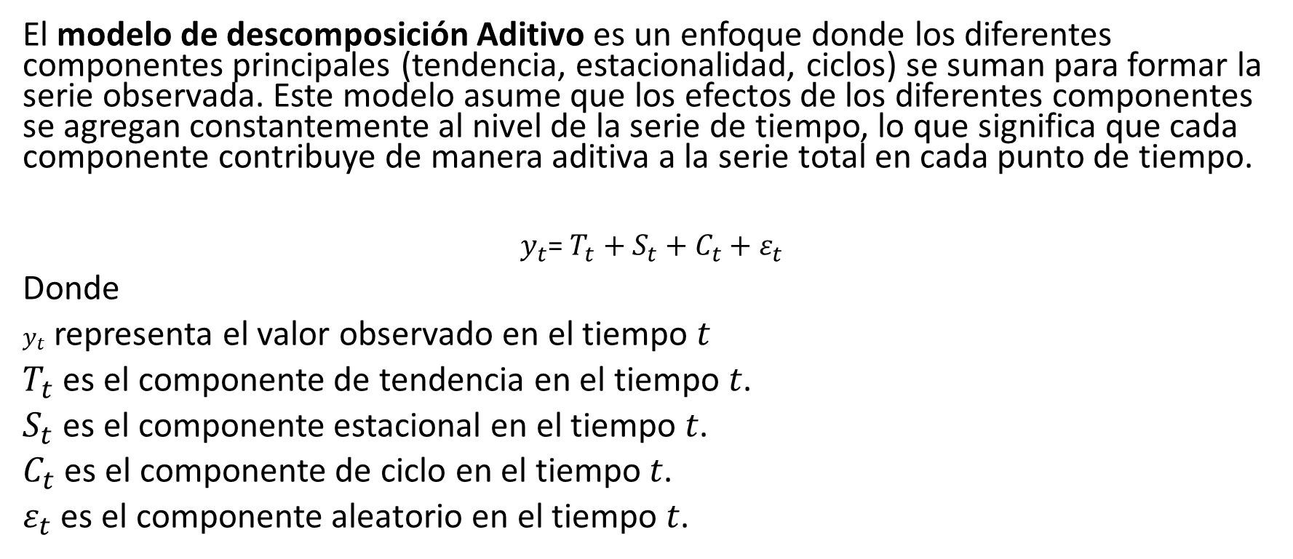
2. DESCOMPOSICIÓN
El modelo de descomposición Aditivo es un enfoque donde los diferentes componentes principales (tendencia, estacionalidad, ciclos) se suman para formar la serie observada. Este modelo asume que los efectos de los diferentes componentes se agregan constantemente al nivel de la serie de tiempo, lo que significa que cada componente contribuye de manera aditiva a la serie total en cada punto de tiempo.
$y_{t}$= $T_{t}+S_{t}+C_{t}+$ $ε_{t}$
Donde
$y_{t}$ representa el valor observado en el tiempo 𝑡
$T_{t}$ es el componente de tendencia en el tiempo 𝑡.
$S_{t}$ es el componente estacional en el tiempo 𝑡.
$C_{t}$ es el componente de ciclo en el tiempo 𝑡.
$ε_{t}$ es el componente aleatorio en el tiempo 𝑡.

Slide 38
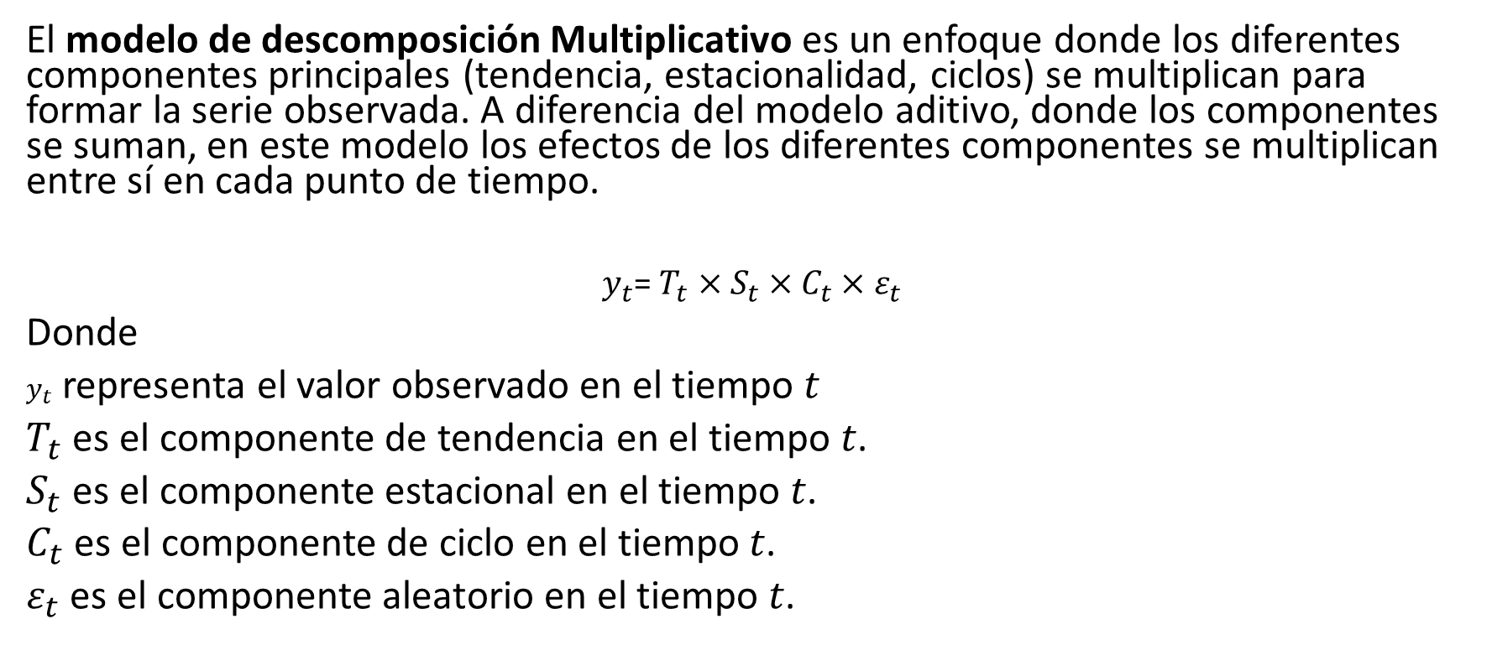
2. DESCOMPOSICIÓN
El modelo de descomposición Multiplicativo es un enfoque donde los diferentes componentes principales (tendencia, estacionalidad, ciclos) se multiplican para formar la serie observada. A diferencia del modelo aditivo, donde los componentes se suman, en este modelo los efectos de los diferentes componentes se multiplican entre sí en cada punto de tiempo.
$y_{t}$= $T_{t}×S_{t}×C_{t}×$ $ε_{t}$
Donde
$y_{t}$ representa el valor observado en el tiempo 𝑡
$T_{t}$ es el componente de tendencia en el tiempo 𝑡.
$S_{t}$ es el componente estacional en el tiempo 𝑡.
$C_{t}$ es el componente de ciclo en el tiempo 𝑡.
$ε_{t}$ es el componente aleatorio en el tiempo 𝑡.

Slide 39
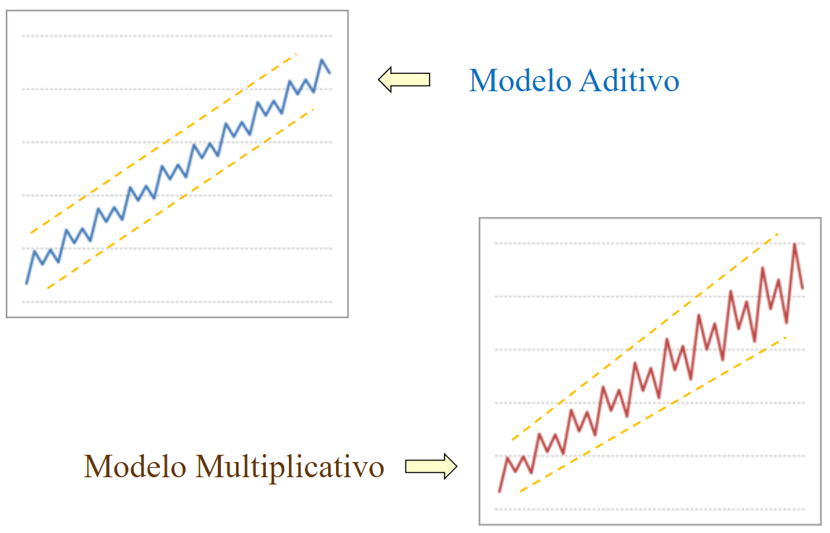
2. DESCOMPOSICIÓN
Modelo Aditivo
Modelo Multiplicativo

Slide 40
2. DESCOMPOSICIÓN
Característica | Descomposición Aditiva | Descomposición Multiplicativa
Ventajas | Fácil interpretación de los componentes individuales. | Adecuado para series con variaciones porcentuales.
 | Estabilidad en la amplitud de la estacionalidad. | Mejor captura de la variación relativa.
 | Adecuado cuando los componentes interactúan de manera aditiva | Ajuste natural para series con tendencias exponenciales o crecimiento acelerado.
Desventajas | No adecuado para series con variaciones porcentuales. | Menos intuitivo para interpretar los componentes individuales.
 | Puede ser menos flexible para ajustar a patrones no lineales. | Estacionalidad puede parecer menos estable en series con variaciones absolutas.
 | Suposición de que los componentes interactúan de manera aditiva, lo cual puede no ser cierto. | Requiere datos libres de ceros y valores negativos.
 |  | Sensible a valores extremos o atípicos.

Slide 41
3. ESTACIONARIEDAD (STATIONARITY)
Una serie de tiempo es estacionaria cuando la manera en que cambia es uniforme, es decir, donde la media y la varianza son constantes.
Una serie de tiempo estacionaria no tiene tendencia ni ciclos y las variaciones son relativamente homogéneas.
Se asume estacionariedad para modelos de pronóstico por lo que es importante evaluarla antes de generarlos.
Una serie temporal es estacionaria en media cuando la media es un buen “resumen” de la serie, es decir, es representativa. Una forma de ver si una serie es estacionaria en media, mediante el gráfico, es ver si las observaciones cortan o no, de manera reiterada dicha media.
Una serie con estacionalidad no puede ser estacionaria en media, puesto que la media en cada estación es distinta.

Slide 42
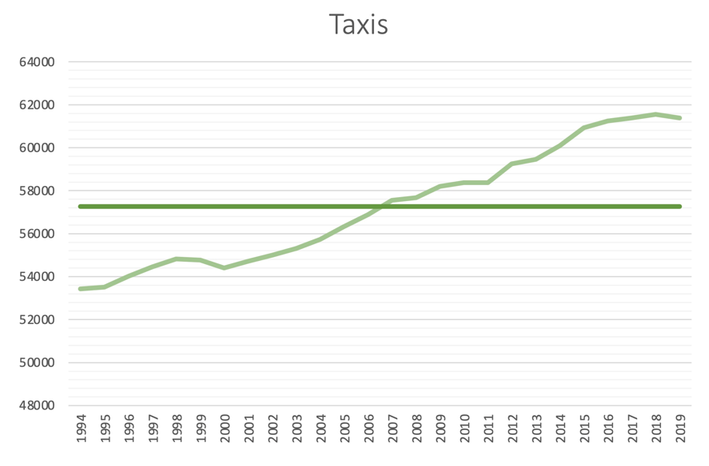
3. ESTACIONARIEDAD (STATIONARITY)
Ejemplo: La serie de Taxis, como vemos, tiene una tendencia creciente, por lo que la media no puede ser representativa.

Slide 43
3. ESTACIONARIEDAD (STATIONARITY)
También es necesario analizar si la varianza de la serie es razonablemente estable (estacionaria) o no.
Para ello, debemos observar si la evolución de la serie está acotada, de manera aproximada, por un rango similar en todo su dominio temporal.
A este tipo de series se les conoce como estacionaria en varianza.

Slide 44
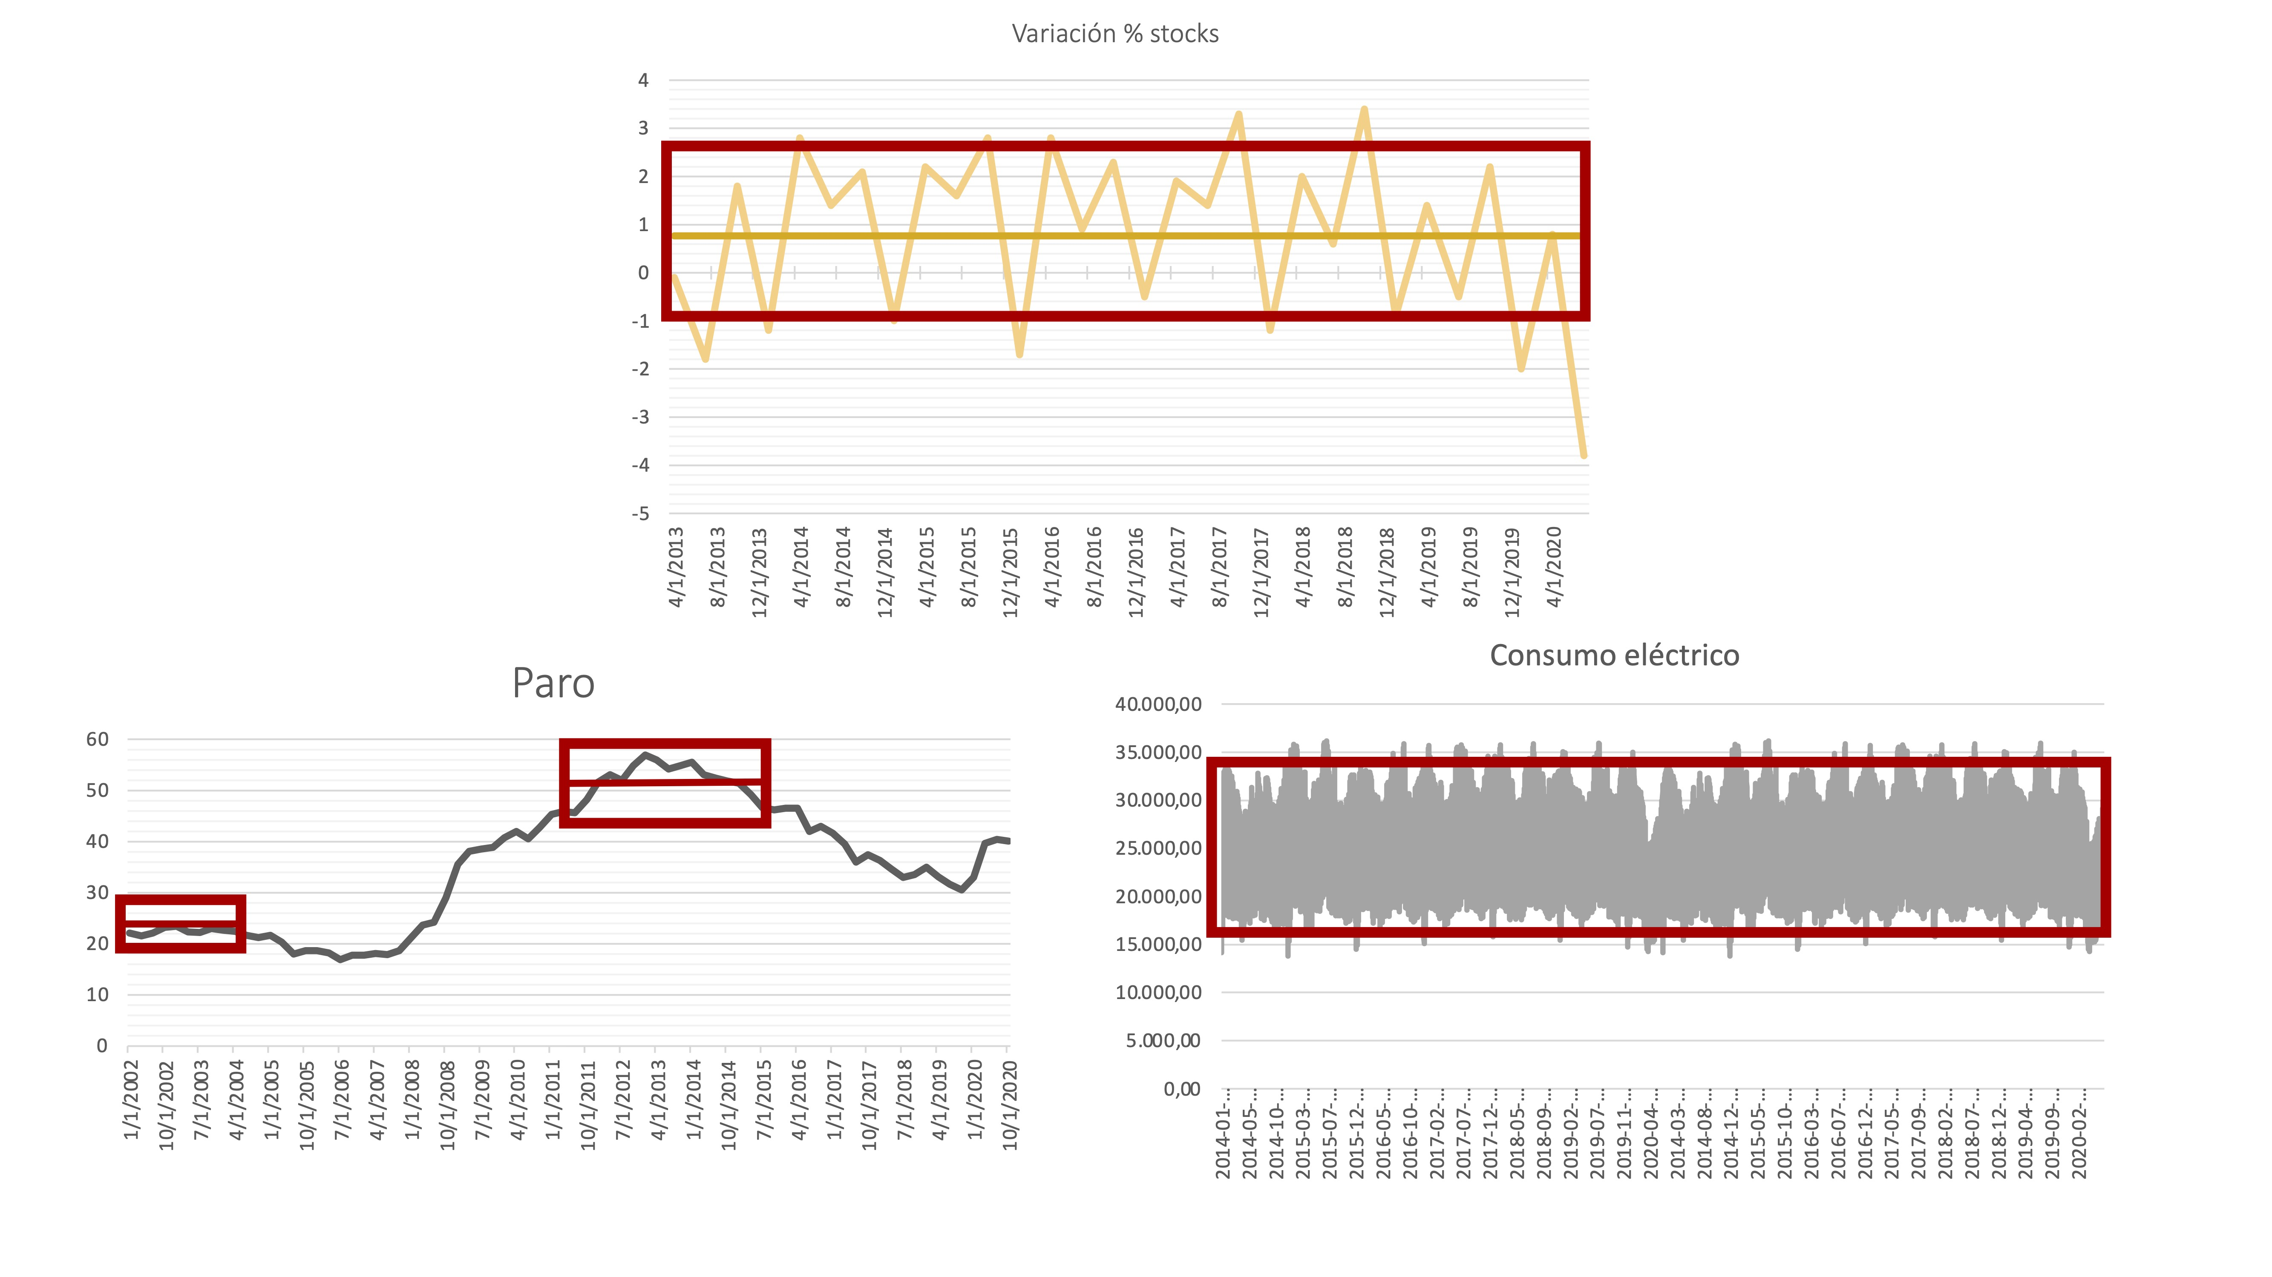
Ejemplo:
La serie de variación de precios de apertura de una acción y de consumo eléctrico parecen tener una variabilidad constante, ya que se podría resumir con una sola “caja”.
La tasa de desempleo va cambiando su fluctuación según aumentan los valores de la serie, por lo que ésta no parece estacionaria en varianza.
Precio apertura
Desempleo
Consumo eléctrico

Slide 45
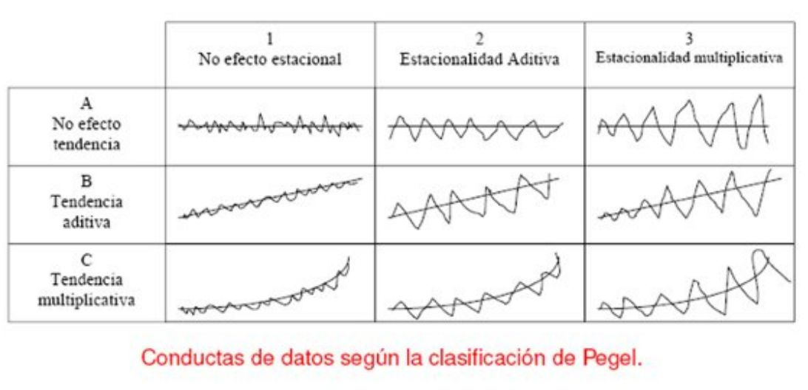
3. ESTACIONARIEDAD (STATIONARITY)
CLASIFICACIÓN DE PEGEL
La clasificación de Pegel es un sistema utilizado para clasificar las series de tiempo según sus características estructurales.

Slide 46
3. ESTACIONARIEDAD (STATIONARITY)
Cuando una serie de tiempo no es estacionaria, puede presentar una variedad de desafíos y dificultades en su análisis y modelado:
Dificultad para hacer predicciones precisas: Los modelos de series de tiempo suponen generalmente que la serie es estacionaria para producir pronósticos precisos. Si la serie no es estacionaria, es probable que los modelos de predicción basados en tendencias pasadas no sean confiables, lo que puede resultar en pronósticos inexactos y poco fiables.
Problemas de interpretación: Puede llevar a conclusiones erróneas sobre la dirección o la naturaleza de las relaciones entre las variables.
Inferencias estadísticas sesgadas: Las pruebas estadísticas y los intervalos de confianza basados en suposiciones de estacionariedad pueden ser sesgados si la serie de tiempo no es estacionaria.
Dificultad para identificar patrones: La presencia de tendencias, estacionalidad o cambios estructurales en una serie no estacionaria puede dificultar la identificación de patrones significativos.

Slide 47
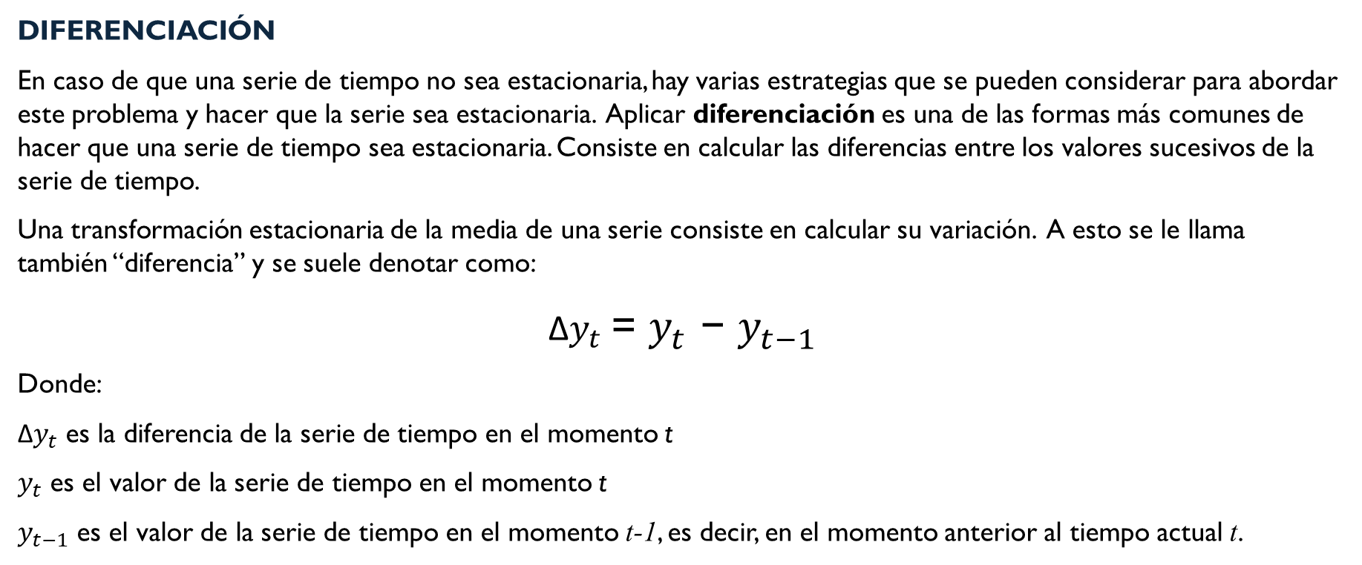
3. ESTACIONARIEDAD (STATIONARITY)
DIFERENCIACIÓN
En caso de que una serie de tiempo no sea estacionaria, hay varias estrategias que se pueden considerar para abordar este problema y hacer que la serie sea estacionaria. Aplicar diferenciación es una de las formas más comunes de hacer que una serie de tiempo sea estacionaria. Consiste en calcular las diferencias entre los valores sucesivos de la serie de tiempo.
Una transformación estacionaria de la media de una serie consiste en calcular su variación. A esto se le llama también “diferencia” y se suele denotar como:
${\text{Δ}y}_{t}$= $y_{t}$ − $y_{t−1}$
Donde:
${\text{Δ}y}_{t}$ es la diferencia de la serie de tiempo en el momento t
$y_{t}$ es el valor de la serie de tiempo en el momento t
$y_{t−1}$ es el valor de la serie de tiempo en el momento t-1, es decir, en el momento anterior al tiempo actual t.

Slide 48
3. ESTACIONARIEDAD (STATIONARITY)
La diferencia se calcula restando cada valor de la serie en el momento actual (t) menos el momento anterior (t-1). Esto nos permite capturar los cambios instantáneos entre periodos de tiempo consecutivos y analizar la evolución de la serie a lo largo del tiempo.
El resultado de la diferenciación es una nueva serie de tiempo que representa los cambios instantáneos entre los períodos de tiempo consecutivos. Al hacer esto, la tendencia y otras componentes no estacionarias de la serie de tiempo pueden ser removidas o reducidas, lo que hace que la serie sea más estacionaria y adecuada para el análisis con modelos estacionarios.
La diferenciación se puede aplicar de manera iterativa, es decir, se puede repetir la operación de diferencia tantas veces como sea necesario hasta que se logre la estacionariedad deseada. La cantidad de veces que se realiza la diferenciación se denomina orden de diferenciación 𝑑.
Es importante tener en cuenta que la diferenciación no siempre es la solución óptima y que debe ser utilizada con precaución, ya que puede introducir variabilidad adicional en la serie de tiempo y puede resultar en una pérdida de información si se aplica de manera excesiva. Por esta razón, es útil realizar pruebas de diagnóstico para determinar el orden adecuado de diferenciación.

Slide 49
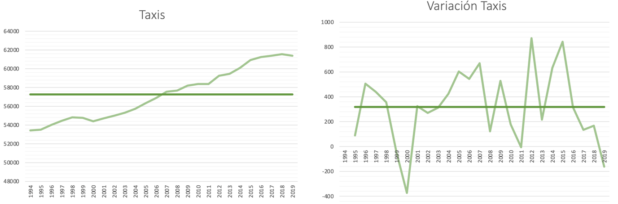
3. ESTACIONARIEDAD (STATIONARITY)
Ejemplo: Si bien, la media de la serie Taxis no es representativa, su variación (calculada como $y_{t}$ − $y_{t−1}$ ) sí que parece estar mejor resumida por su media.

